Slide 1

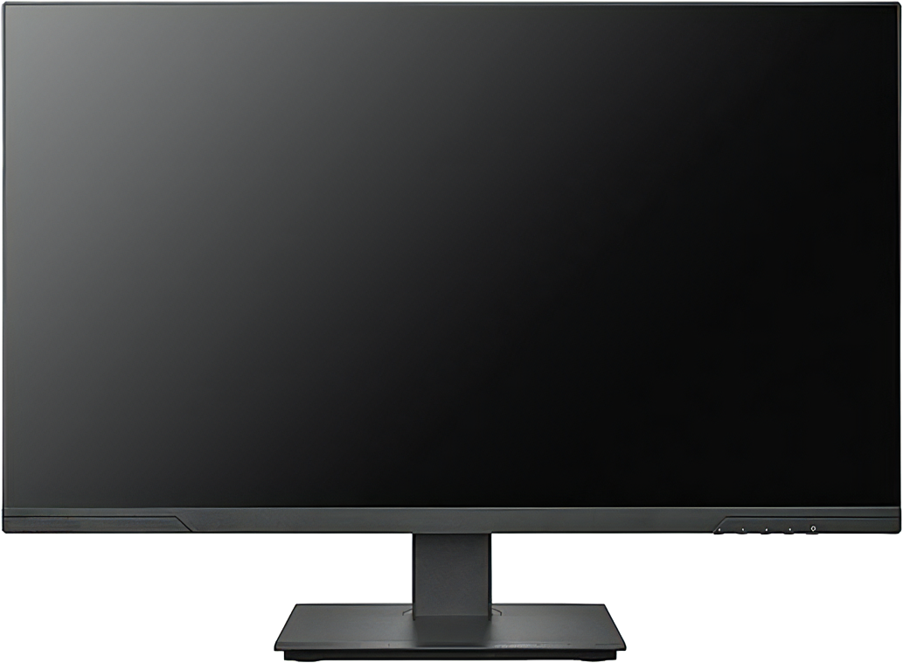
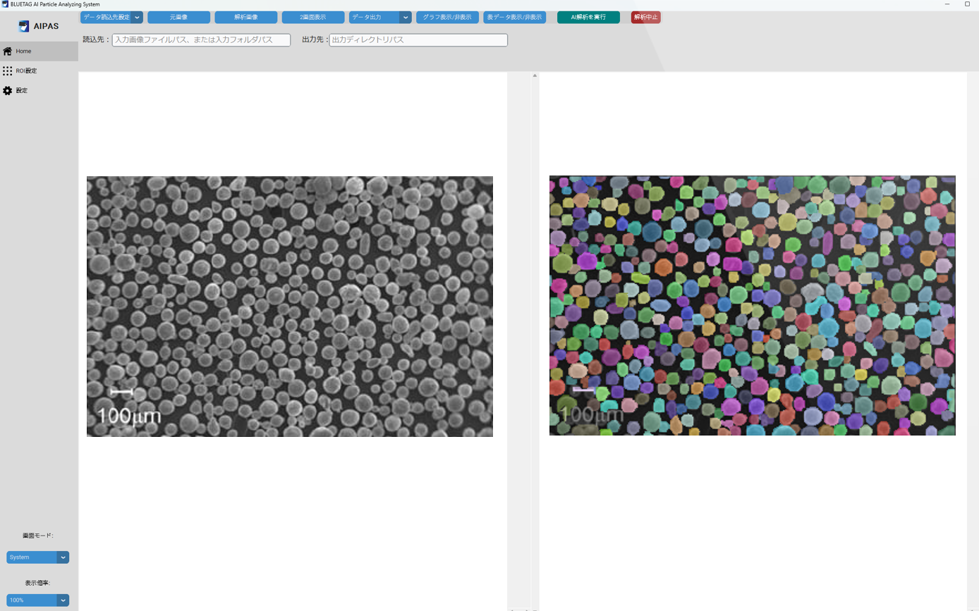
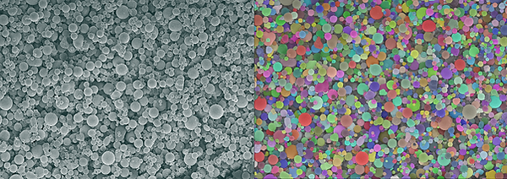
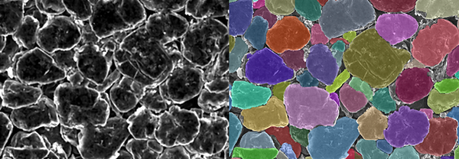

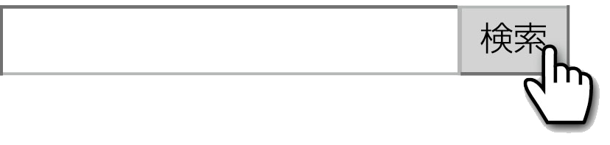
粒子・粉体 AI 画像解析ソフトウェア
AIPASとは？
AI 粒子画像解析ソフトウェア「AIPAS」（AI Particle Analyzing Software）は、
Deep Learningを用いることで従来の画像処理では解析困難であった粒子・粉体
画像に対して、個別粒子・粉体の高精度な検出・分類、正確な計測を実現した
オフラインソフトウェアです
AIPASの特徴
粒子・粉体解析に特化
AIモデルを搭載
■ 二値化ではなく、Deep Learningによる自動解析
■ 大量・多種の粒子を学習したAIモデルを複数搭載
■ 追加学習で最適化されたモデル構築も可能
簡単な操作
わかりやすいGUI
■ 画像読み込み、出力先決定、解析の3ステップのみ
■ 直観的で使いやすいユーザーインターフェースを搭載
■ ROIやキャリブレーションも簡単に設定可能
オフラインス
永続ライセンス
■ 1PC/1ライセンスの買切
ライセンス方式
■ オフラインソフト
クラウド等は不使用
■ GPU非搭載のPCでも動作可能
​AIPASが得意とする解析分野
電子部材粒子
セラミック粒子・ 焼結体
電池材料粒子
​（正極・負極・電解質）
金属・非金属粉体
結晶粒子
金属表面構造
インク・顔料粒子
磁性粒子
フィラー
液中粒子
​医薬品原料粉体
化粧品粒子​
（エマルジョンなど）
​有機粒子
​ゴム粒子
粉塵
食品粉体 など
https://www.applied.ne.jp/rs/
デ
ジ
タ
ル
丸
ご
と
ア
プ
ラ
イ
ド
または
アプライド Biz

Slide 2
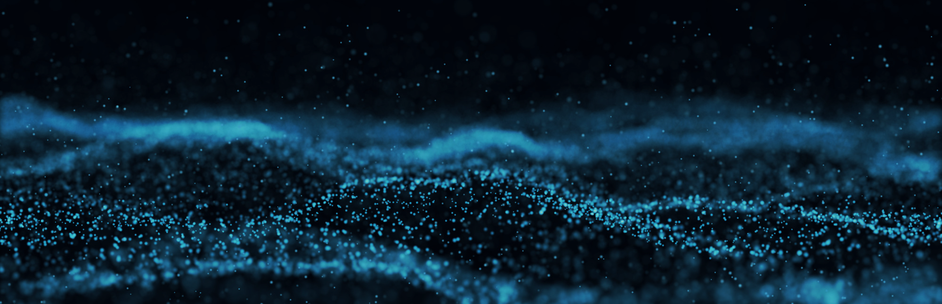
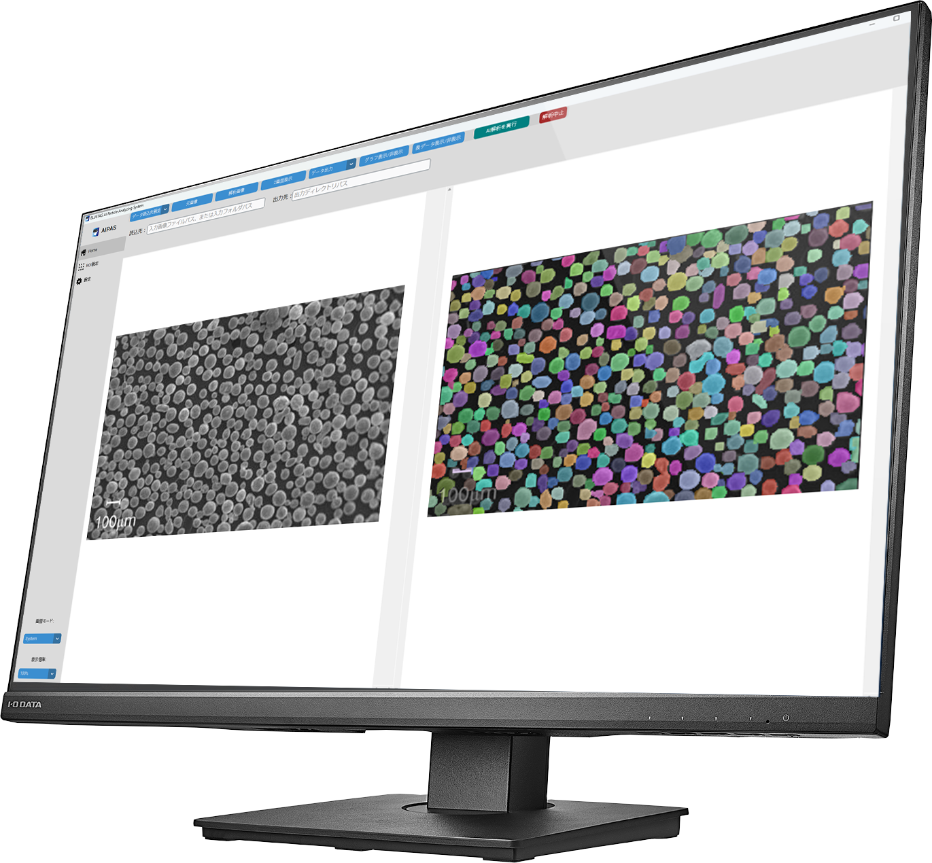
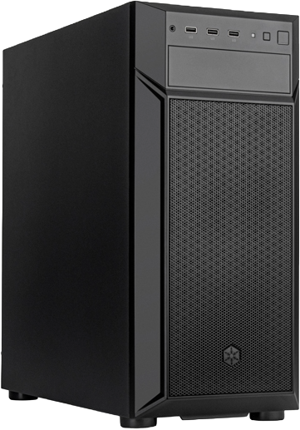
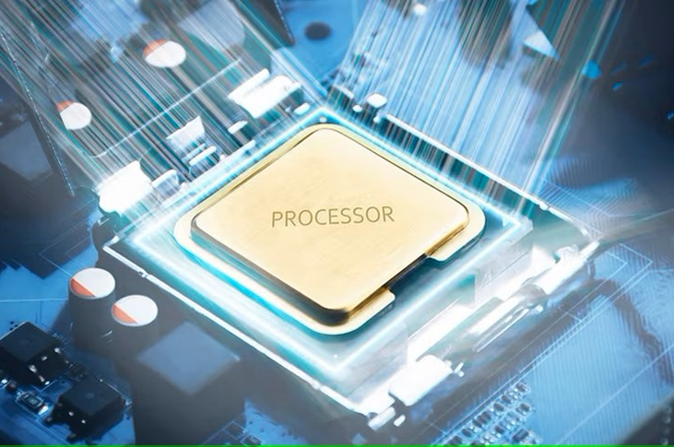
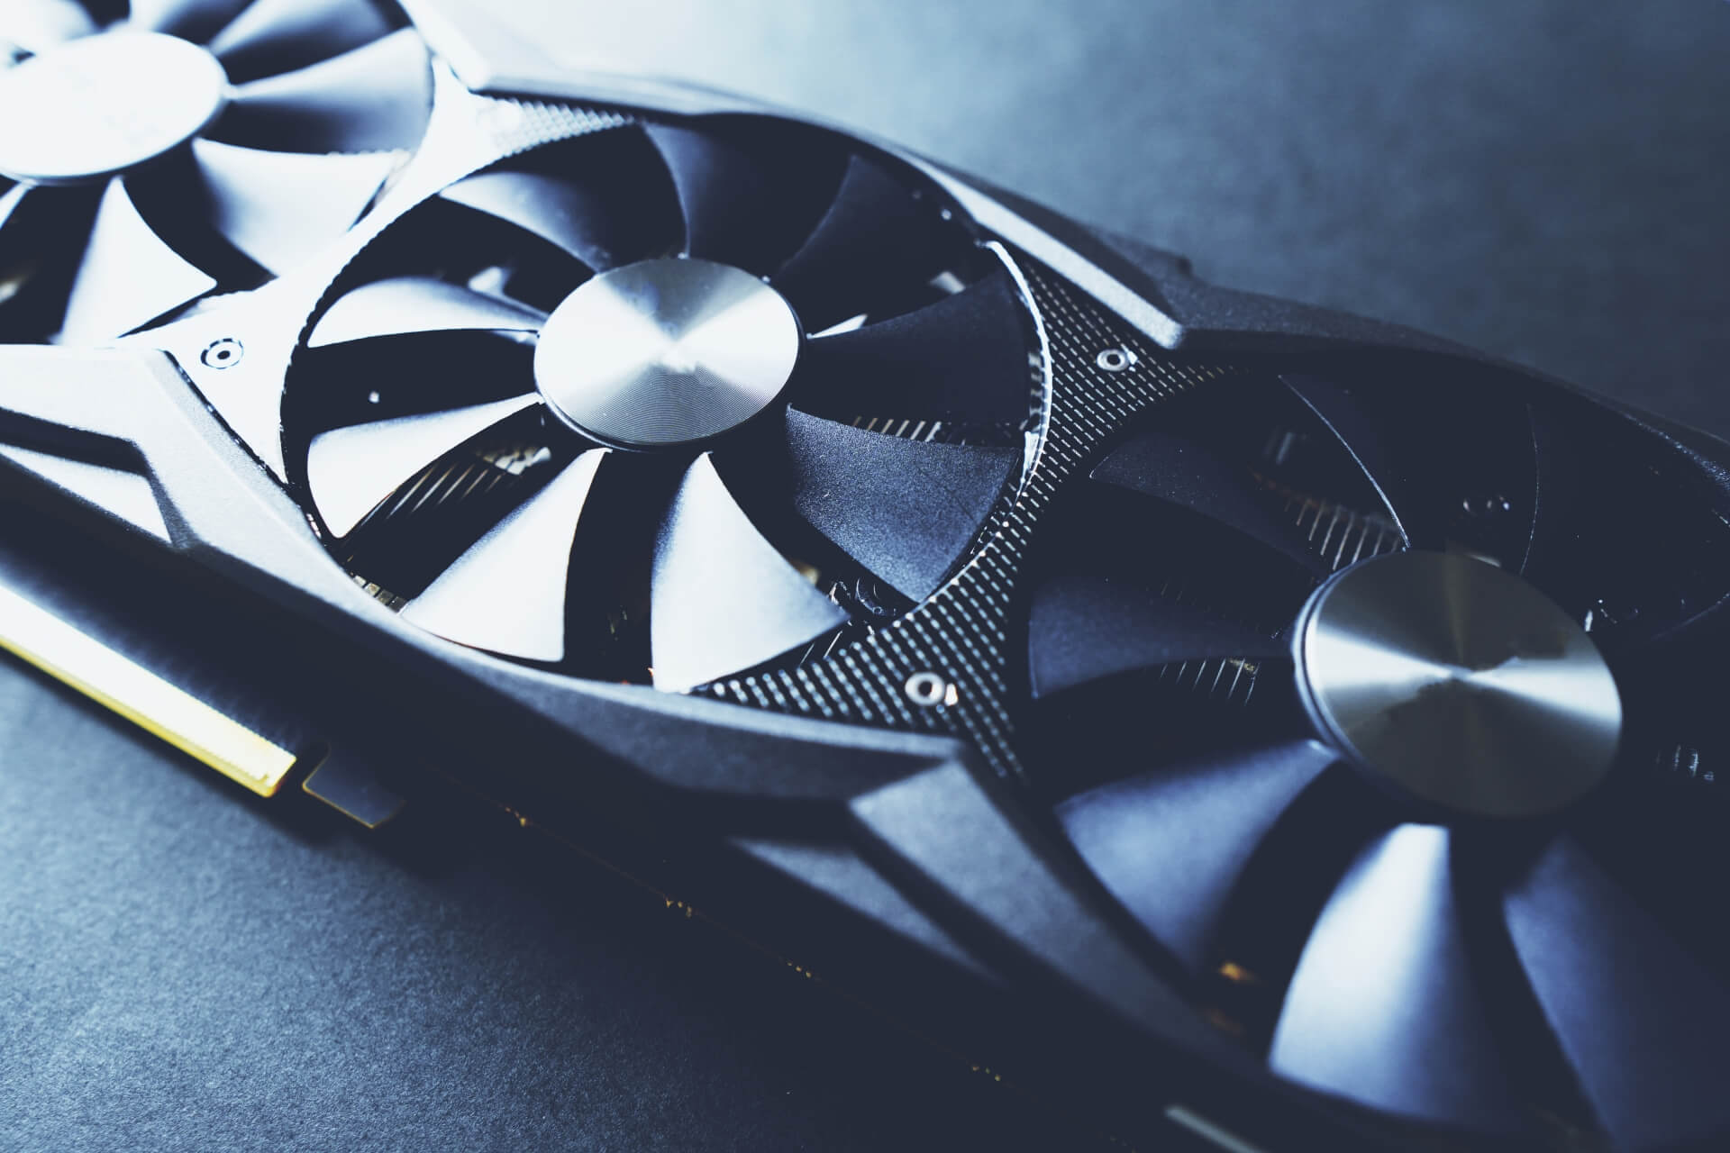



粒子・粉体 AI 画像解析ソフトウェア
×
ソフトウェアの快適な動作に
お勧めのワークステーション
高性能CPUとGPUの構成が
粒子・粉体 AI 画像解析に最適!
最新のCore Ultra9搭載!
AIの処理を行う専用プロセッサーである”NPU”を搭載したハイエンドクラスのCPUを採用!
最新のRTX5090搭載!
2025年についに登場したRTX50シリーズは、GDDR7の採用によってあらゆるパフォーマンスが向上!
■ OS：Windows 11 Pro 64bit
■ CPU：intel Core Ultra 9 285 24C(P8+E16) 24T L2:40MB/L3:36MB
■ メモリ：128GB(32GB x4) DDR5-5600（PC5-44800）
■ SSD：2TB (M.2 NVMe)
■ GPU：NVIDIA GeForce RTX5090 32GB-GDDR7 (CUDAコア 21,760基)
■ 電源：1,300W 80PLUS Titanium認証
■ 保証：3年間センドバックハードウェア保証
上記仕様からカスタマイズも承ります。メモリ・ストレージの増設やグラフィックボード・OSの変更、また冷却性や耐久性が高い部品へのアップグレードも可能です。
アプライドオリジナルBTO
粒子・粉体 AI 画像解析向けモデル
989,000
税別
円
デ
ジ
タ
ル
丸
ご
と
ア
プ
ラ
イ
ド
https://www.applied.ne.jp/rs/
アプライド 法人
検索
アプライド株式会社 広域システム営業部
■関東営業所 東京都千代田区神田小川町１−11‐4F TEL：03-5280-9255
■東海営業所 名古屋市西区上名古屋三丁目25-28-5F TEL：052-325-2782
■関西営業所 大阪市淀川区西中島2丁目14-6-5 TEL:06-6838-4123
■九州営業所 福岡市博多区上牟田1丁目6-23 TEL：092-481-7812

